Slide 1


Covid-19, à l’heure du déconfinement, comment reprendre sans risque l’activité de cancérologie digestive ?
Une émission modérée par : Olivier BOUCHÉ, Pierre MICHEL
et animée : Bertrand NAPOLÉON, Diane GOÉRÉ, Astrid LIÈVRE, Éric ASSENAT

Slide 2
Bienvenue
Emission spéciale lecancer.fr avec le soutien de Bayer
Covid-19, à l’heure du déconfinement, comment reprendre sans risque l’activité de cancérologie digestive ?
Émission modérée par : Olivier BOUCHÉ, Pierre MICHEL
Présentation : Bertrand NAPOLÉON, Diane GOÉRÉ, Astrid LIÈVRE, Éric ASSENAT
Posez vos questions en cliquant sous la vidéo…

Slide 3
Plan
Introduction et données épidémiologiques générales
O.BOUCHÉ/P MICHEL
Comment éviter les retards diagnostiques ? Reprise raisonnée de l’activité endoscopique
B. NAPOLÉON
Comment éviter les pertes de chances de guérison ? Reprise des activités onco-chirurgicales
D. GOÉRÉ
Comment maintenir une activité optimale mais raisonnée de chimiothérapie ?
A. LIÈVRE
Suivi et recommandations spécifiques aux patients sous TKI
E. ASSENAT
Réponses à vos questions en fin d’émission : n’hésitez pas !

Slide 4
INTRODUCTION
(O. BOUCHÉ/P. MICHEL)

Slide 5
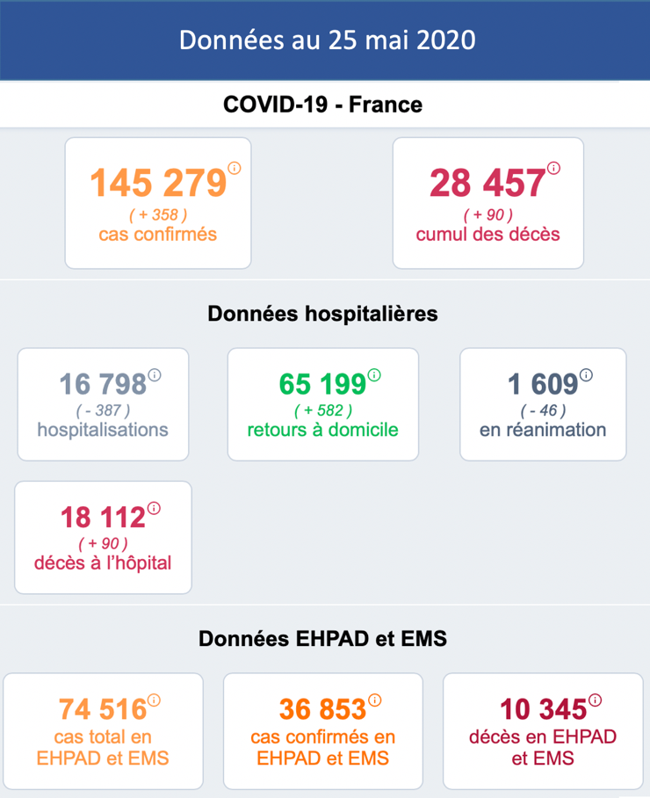
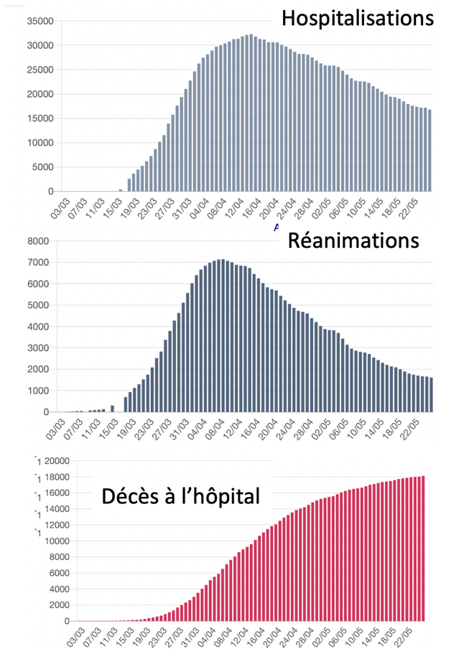
SITUATION ÉPIDÉMIQUE COVID-19 EN France AU 25 MAI 2020
DÉCONFINEMENT
J+14

Slide 6
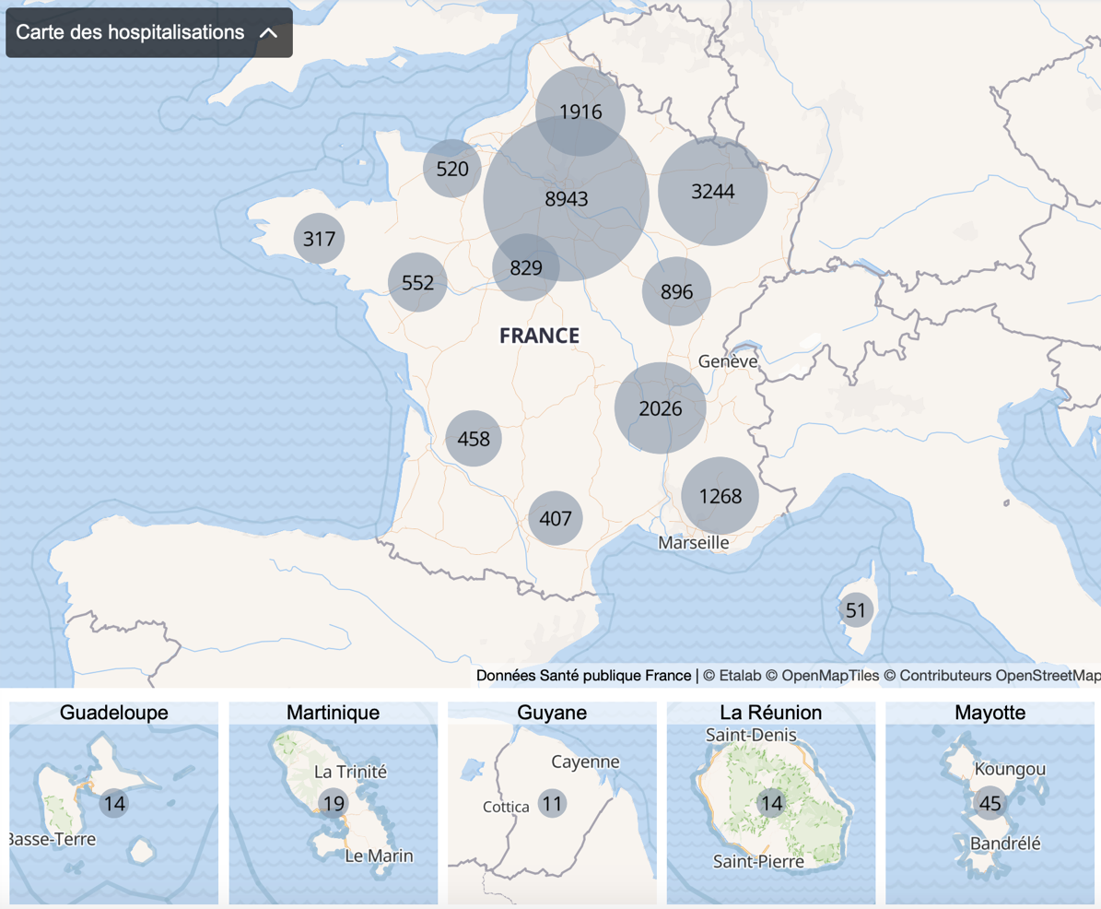
SITUATION ÉPIDÉMIQUE COVID-19 EN France AU 25 MAI 2020
DÉCONFINEMENT
J+14

Slide 7
Comment éviter les retards diagnostiques ?
Reprise raisonnée de l’activité endoscopique.
B. NAPOLÉON

Slide 8





Slide 9
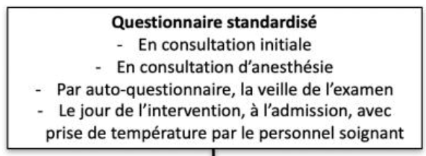
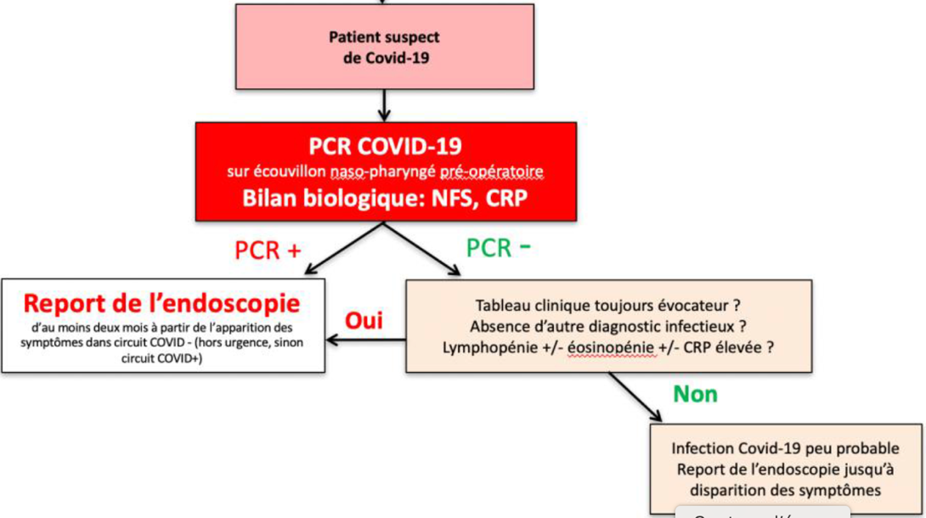
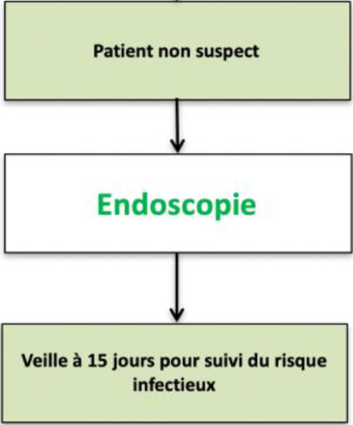
ENDOSCOPIE
PROGRAMMÉE

Slide 10
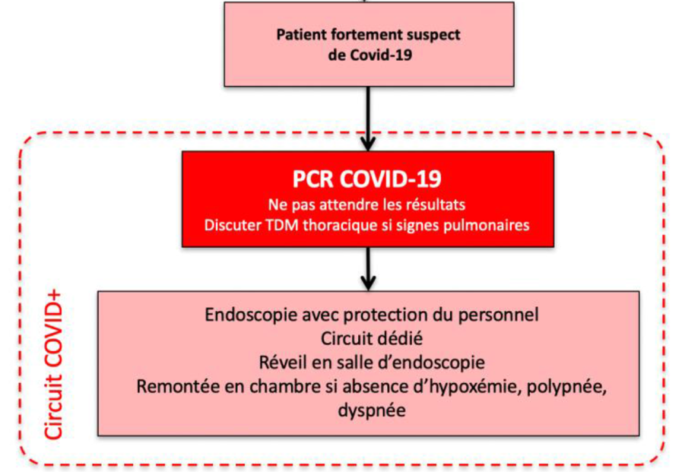
ENDOSCOPIE
URGENTE

Slide 11
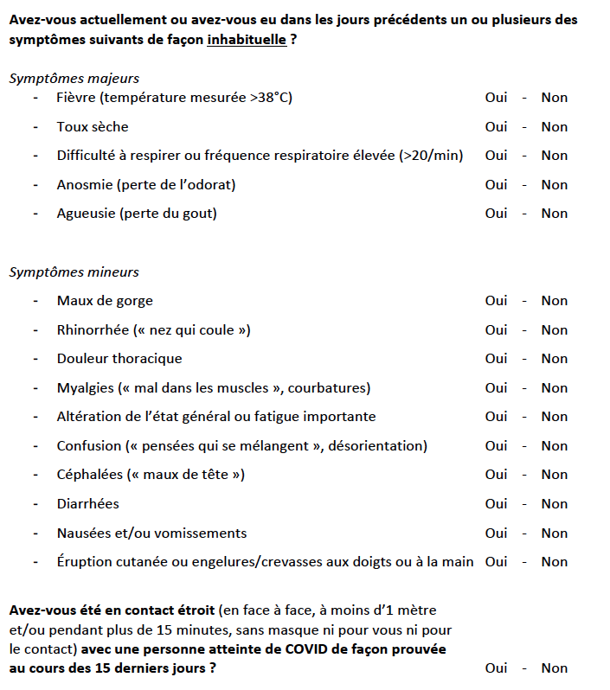

AUTO-QUESTIONNAIRE

Slide 12
Privilégier des actes non endoscopiques en cas de doute et de non urgence absolue
→ Bili-IRM rapide avant EE
Garder une certaine logique :
Un patient avec de la fièvre, une cholestase et un calcul cholédocien enclavé à l’IRM a une angiocholite…
A RETENIR :
Des perturbations du bilan hépatique peuvent être liées à une infection COVID
CAS PARTICULIER DES ENDOSCOPIES BILIAIRES

Slide 13
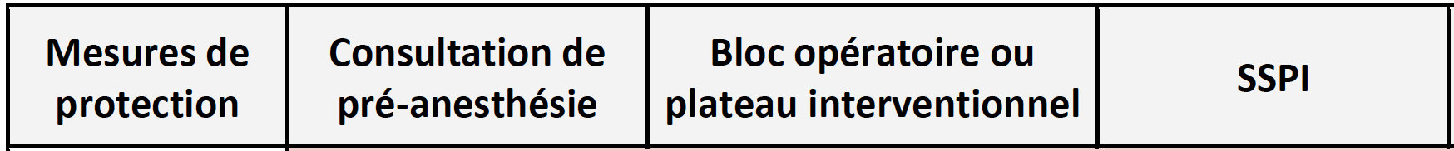
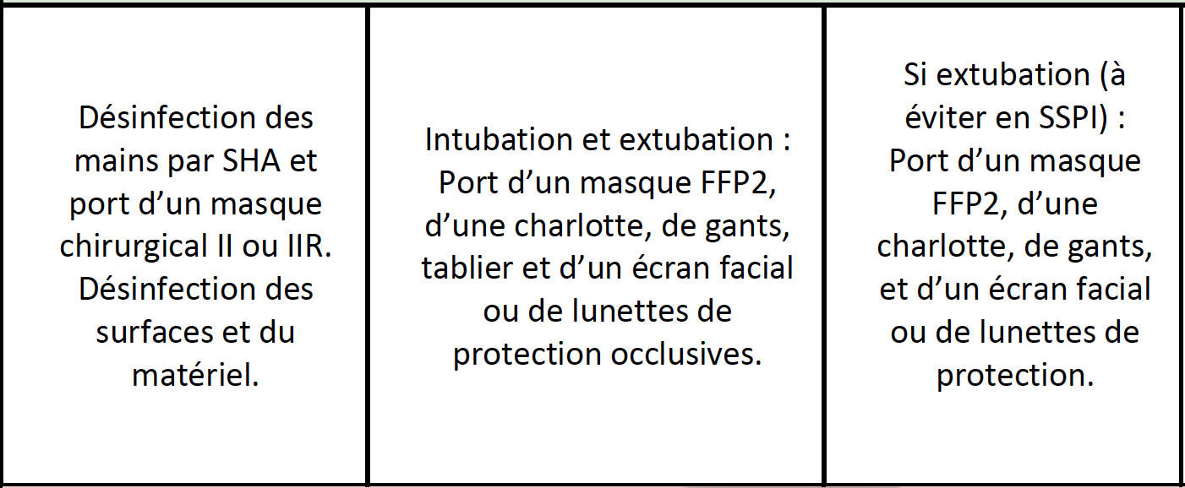


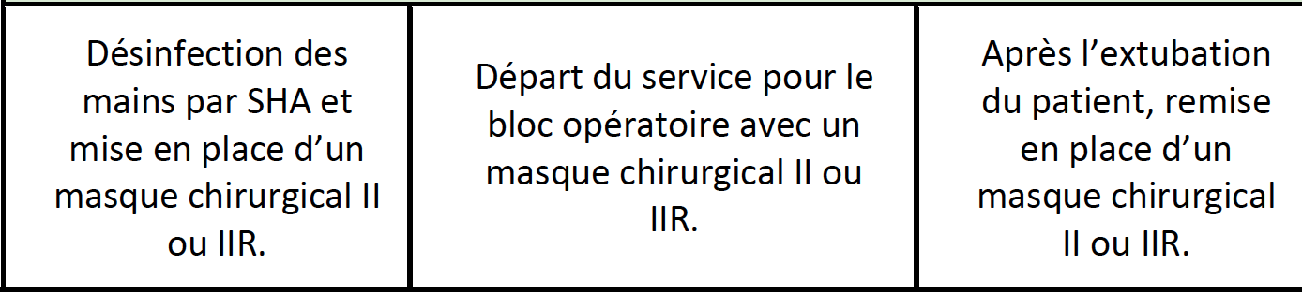
PRISE EN CHARGE D’UN PATIENT NON-COVID

Slide 14
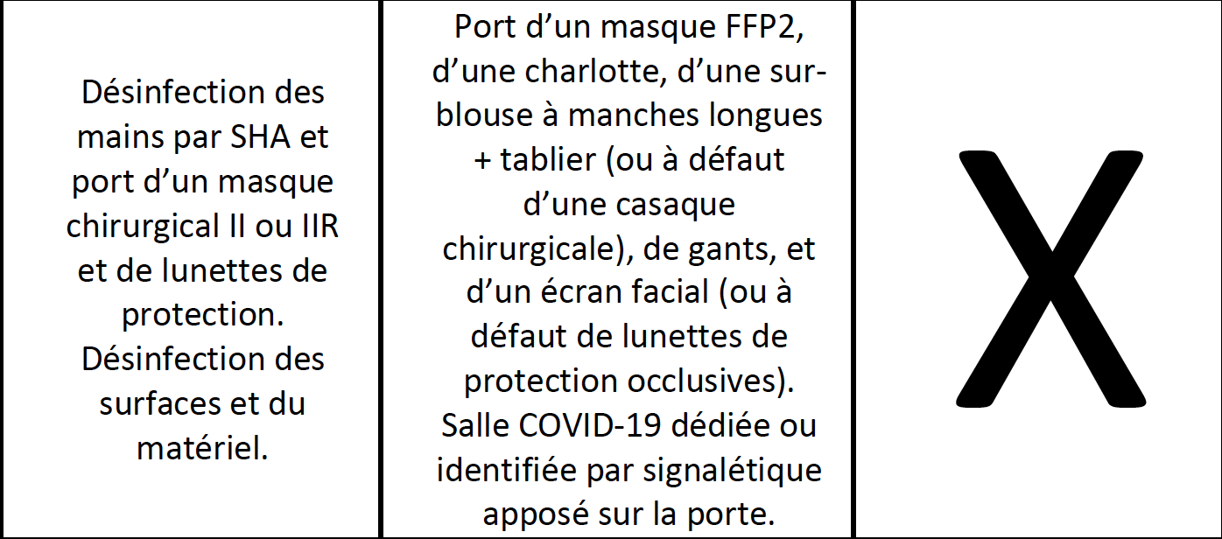
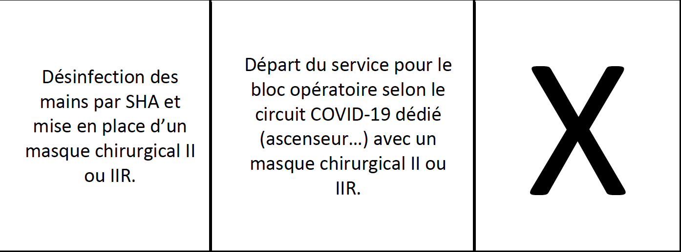
PRISE EN CHARGE D’UN PATIENT COVID+ OU FORTEMENT SUSPECTÉ

Slide 15
APRES LE GESTE…
Idéalement :
chambre seule, pas d’accompagnant, repas en chambre ou en salle commune à distance les uns des autres …
ET ENSUITE ?
MAIS L’HISTOIRE NE S’ARRÊTE PAS LÀ …
Propofol en tension partout dans le monde
Consommation x 20 par rapport à d’habitude …
Alternatives d’anesthésie : rien, hypnose, meopa, midazolam …
→ Sélection des patient, info spécifique, délai de réveil …

Slide 16

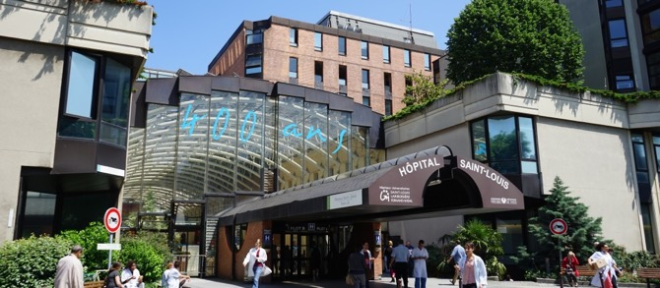


Comment éviter les pertes de chances
de guérison ?
Reprise des activités onco-chirurgicales
D. GOÉRÉ, MD, PhD

Slide 17
Gestion afflux de patients dans les hôpitaux
  Libérer lits d’hospitalisation
  Libérer personnel médical et soignant
ENJEUX CRISE SANITAIRE COVID 19
Dans les services de chirurgie
= déprogrammation
programme opératoire

Slide 18
Déprogrammation programme opératoire
  1/ Traiter les patients COVID
  Lits d’hospitalisation conventionnelle
  Lits de réanimation
  Matériel réanimation (respirateur, scopes…)
  Personnel soignant
  2/ Protéger les patients à opérer
  Augmentation risque mortalité post-op si infection COVID (jusqu’à 30%)
ENJEUX CRISE SANITAIRE COVID 19
On March 17, 2020, the American College of Surgeons recommended that all “elective” surgeries be canceled indefinitely. These guidelines were published, stating that only patients with “high acuity” surgical issues, which would include aggressive cancers and severely symptomatic disease, should proceed.

Slide 19
Déprogrammation programme opératoire
Maintien urgences
En oncologie : TNCD
Report des interventions « non urgentes » :
  Patients métastatiques, poursuite de la chimiothérapie préopératoire pour 1 à 2 cures supplémentaires
  Patients non métastatiques : report de toutes les interventions de 4 à 6 semaines, en l’absence de symptomatologie d’urgence
ENJEUX CRISE SANITAIRE COVID 19

Slide 20
ANNALS OF
SURGERY

Slide 21
REPORT DES INTERVENTIONS « NON URGENTES »
TNCD

Slide 22
REPORT DES INTERVENTIONS « NON URGENTES »
TNCD (suite)

Slide 23
Mise en place d’une cellule centrale d’appui et de coordination de l’offre chirurgicale et interventionnelle de l’APHP :
Objectif :
accompagner et suivre l’activité COVID - dans la phase de plateau, en lien avec les cellules de coordination des sites/GHU
Mission :
être facilitatrice et garante de l’équité de l’accès aux soins au sein de l’institution, orienter les demandes de prise en charge émanant des sites en cas de besoin
Membres :
DST, représentants des chirurgiens, orthopédie, ophtalmologie, radiologie interventionnelle, endoscopies digestives
REPRISE
D’ACTIVITÉ

Slide 24
Reprogrammation programme opératoire :
  Cellule de « crise » au bloc : concertation conseil du bloc – SAR – capacitaires hospitalisations
  Priorisation patients « oncologie »
  Réouverture progressive des salles de bloc
En hospitalisation :
  Chambre à 1 lit
  Dépistage COVID systématique : appel du patient 48h avant hospitalisation à la recherche de symptômes
  Dépistage naso-pharyngé datant de moins de 48h (en ville, à l’hôpital)
  Dépistage personnel soignant (optionnel)
REPRISE
D’ACTIVITÉ

Slide 25

COVID-19 et cancers digestifs à l’heure du déconfinement
Comment maintenir une activité optimale mais raisonnée de chimiothérapie ?
A. LIÈVRE

Slide 26

TNCD

Slide 27
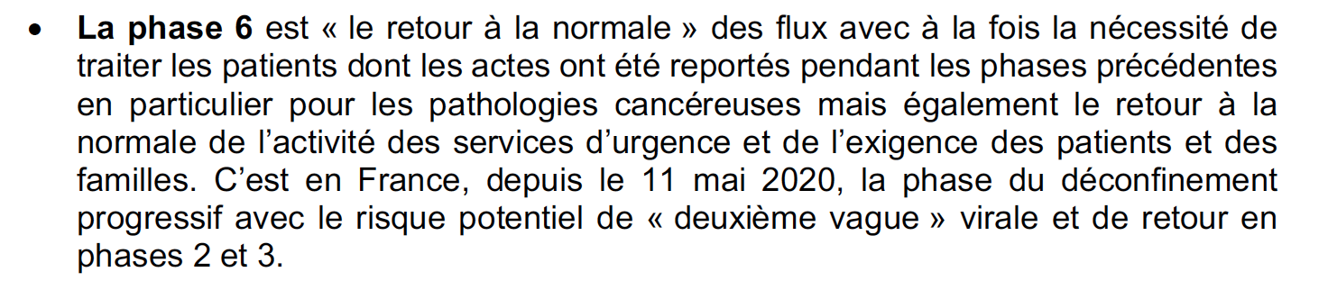
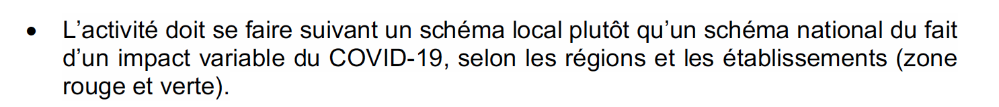
TNCD
NE PAS SOUS-TRAITER !
RESTER VIGILANTS !
Rappeler aux patients la nécessité de conserver les gestes barrière
Prescription de masques chirurgicaux maintenant possible pour les patients “immunodéprimés” (10 masques par semaine)

Slide 28

PRODIGE

Slide 29
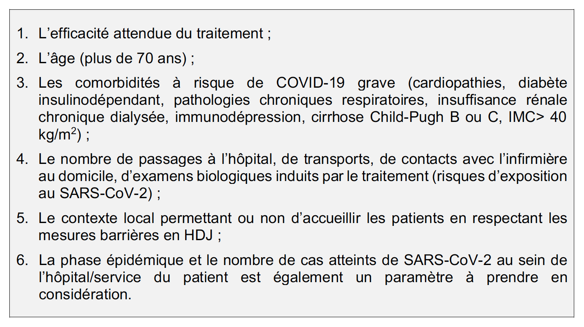
ADAPTATIONS THÉRAPEUTIQUES
… À L’HEURE DU DÉCONFINEMENT
Dépendent du contexte épidémiologique régional de l’épidémie et son retentissement sur les structures de soins, ainsi que des capacités locales
Plus de report de chirurgie
Chimiothérapies intensives de nouveau possible
Pas de pause ou d’entretien intempestif
Balance entre risque COVID-19 et risque oncologique
selon la situation du patient (palliative, curative)

Slide 30
Téléconsultation ou cs téléphonique
  quand examen physique non nécessaire +++
Consultations présentielles :
  Questionnaire dépistage COVID-19 à l’accueil de la consultation
  Règles d’hygiène avec :
    lavage des mains
    port d’un masque par le patient et le professionnel
    bio-désinfection des locauxconsultations
  Pas d’accompagnant sauf si perte d’autonomie ou annonce difficile
  Consultations programmées étalées pour éviter l’attente
  Salle d’attente réorganisées : mesure de distanciation et port de masque
LA CONSULTATION EN ONCOLOGIE DIGESTIVE
… À L’HEURE DU DÉCONFINEMENT

Slide 31
Consultation téléphonique la veille de la chimio pour :
  validation de la chimio la veille de l’Hdj pour éviter l’attente ++
  questionnaire de dépistage de symptômes de COVID-19
Circuit patient : éviter l’attente, chambre seule ou distanciation entre les fauteuils, parcours pour éviter les contacts entre patients
Règles d’hygiène avec :
  lavage des mains
  port d’un masque par le patient et le professionnel
  bio-désinfection des locaux
  Pas d’accompagnant sauf exception
  Salle d’attente réorganisées : mesure de distanciation et port de masque
L’HDJ EN ONCOLOGIE DIGESTIVE

Slide 32
Hospitalisation à chaque fois que nécessaire en cas de complication liée au traitement ou à la maladie tumorale
Questionnaire dépistage COVID-19 avant toute hospitalisation toujours en vigueur
Informer les patients qu’ils doivent appeler ou venir aux urgences en cas de problème/complication et ne pas “se réfréner” ou attendre par peur de venir à l’hôpital (les rassurer sur le côté “safe” de l’hôpital)
L’HOSPITALISATION EN ONCOLOGIE DIGESTIVE

Slide 33
Reprise d’une activité optimale et raisonnée
… c’est-à-dire une activité NORMALE
EN CONCLUSION

Slide 34




Covid 19 et Inhibiteurs Tyrosine Kinase
Suivi et recommandations
spécifiques aux patients sous TKI
E. ASSENAT

Slide 35
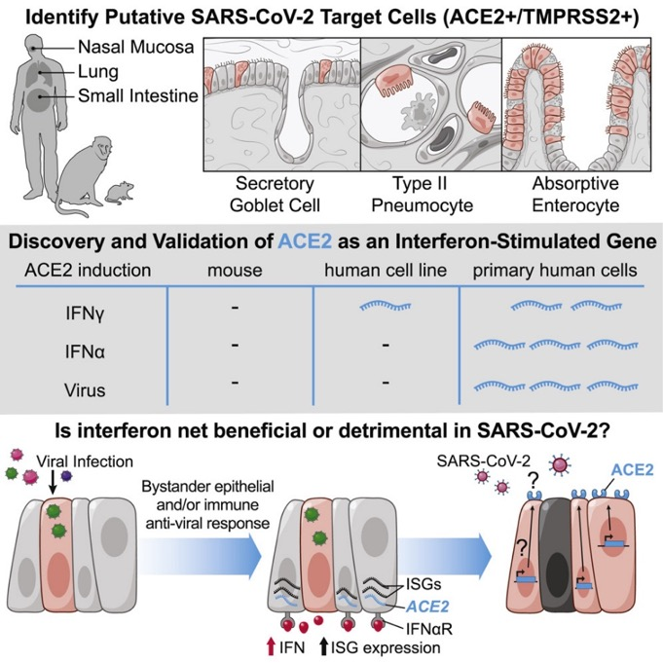

Slide 36

NIVEAU D’IMMUNODÉPRESSION
• Radiothérapie : faible risque
• Mono-chimiothérapie et chirurgie carcinologique : risque modéré
• Poly-chimiothérapie : risque élevé surtout en cas de lymphopénie <600/mm³ ou association aux corticoïdes au long cours
•TKI et Immunothérapies : non immunosuppressives (Imatinib, Everolimus)
DURÉE D’IMMUNODÉPRESSION
jusqu’à 3 mois après chimiothérapie ou corticoïdes au long cours
• L’arrêt ou l’allégement de traitement pour limiter les infections graves n’ont que peu d’intérêt

Slide 38
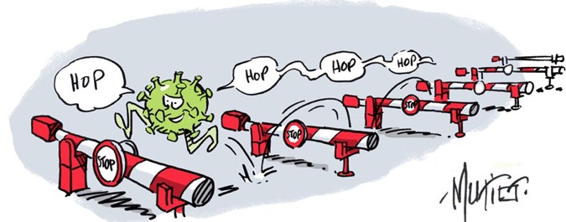
SANCTUARISER ET RÉORGANISER LES UNITÉS D’ONCOLOGIE
Contact téléphonique préalable (Information, recherche de symptômes++)
Dépistage des patients suspects
Salles d’attente et parcours patient +++
Nettoyage soigneux des locaux
Mesures barrières, SHA et port du masque
Téléconsultations, Télé suivis

Slide 42

BONNE REPRISE !

Slide 43
QUESTIONS/RÉPONSES
(Répartition des questions : O. BOUCHÉ/P.MICHEL)

Slide 44
Remerciements
Merci de nous avoir suivi
Merci aux orateurs (à citer) et
Lecancer.fr avec le soutien de Bayer

